Slide 2
Bens Imóveis na Reforma Tributária do Consumo
Obrigações Assessórias
Alienação de Bens
Locação de Imóveis
Marco Duran – RFB/COFIS

Slide 3
Documentos Fiscais – Operações com imóveis
Alienação de Bens Imóveis – NF-e ABI
  Portal da Nota Fiscal Eletrônica de Alienação de Bens Imóveis (https://dfe-portal.svrs.rs.gov.br/Nfabi)
  Emissão é autorizada em ambiente centralizada na SEFAZ-PR
  Teremos a criação de aplicativo App/Móvel para emissão facilitada
  Manual encontra-se publicado (nova versão em breve)
Locação de Bens Imóveis – NFS-e
  RTC — Portal da Nota Fiscal de Serviço eletrônica (https://www.gov.br/nfse/pt-br/biblioteca/documentacao-tecnica/rtc)
  Emissão é autorizada em ambiente centralizada no Ambiente Nacional da NFS-e
  Teremos a criação de aplicativo App/Móvel para emissão facilitada
  Nota Técnica publicada - Nota Técnica SE/CGNFS-e nº 009

Slide 4
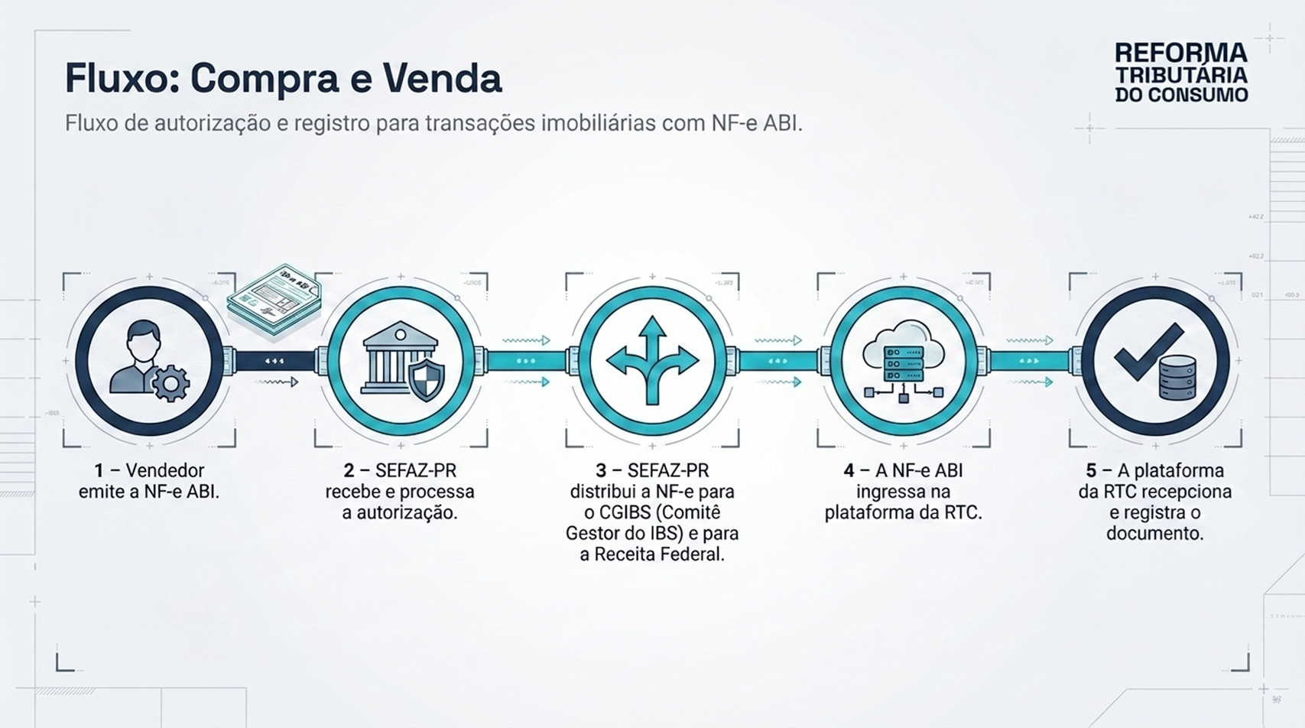

Slide 5
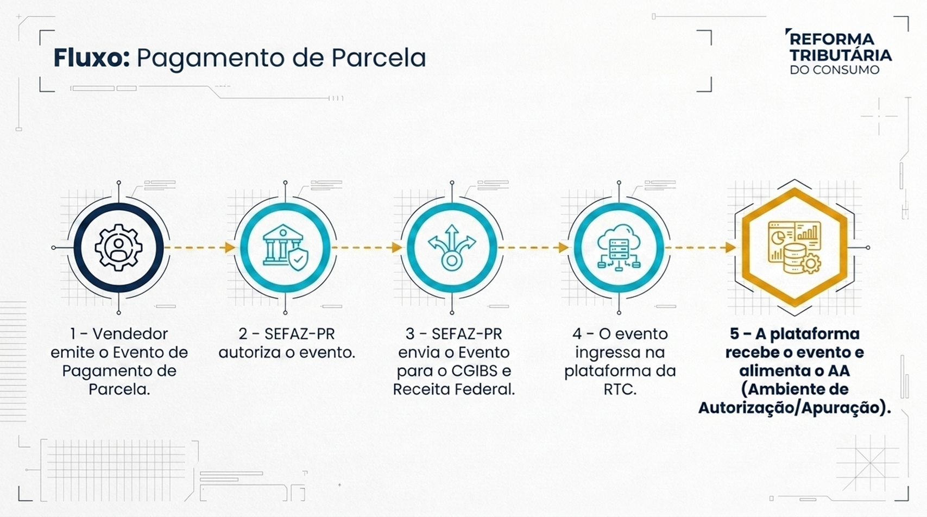

Slide 6
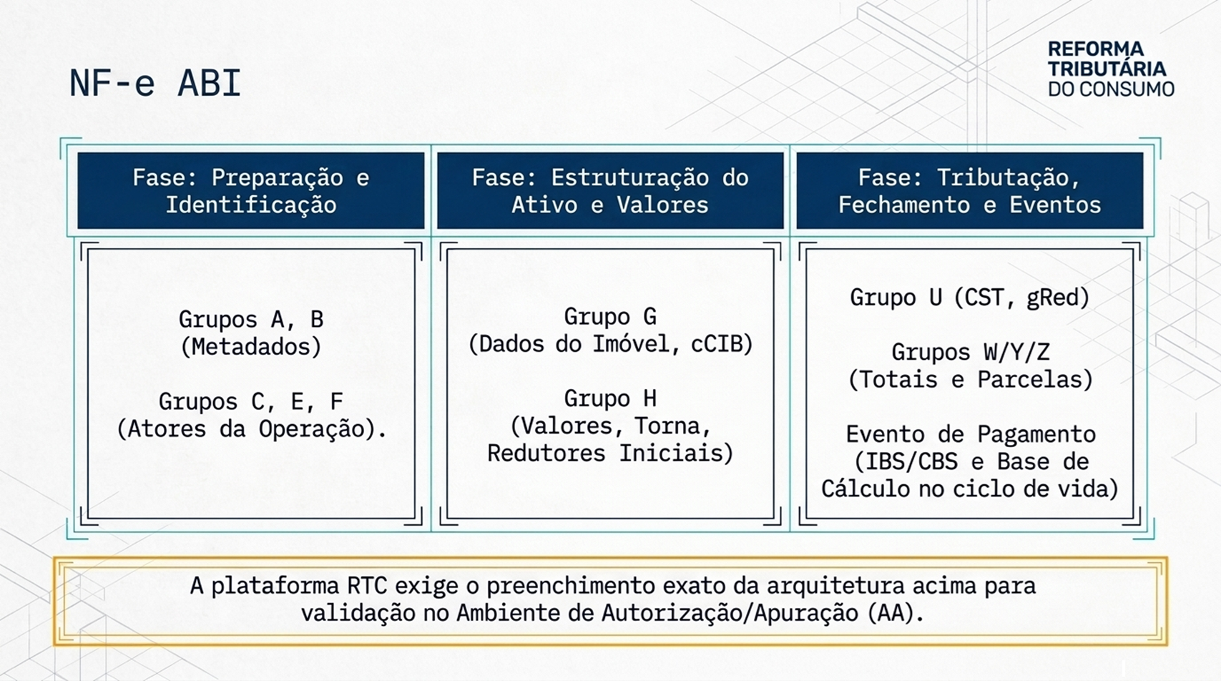

Slide 7
Leiaute da NF-e ABI
Grupo A – Dados da Nota Fiscal
Grupo B – Identificação da NF-e
      Tipo de Documento Fiscal
        Simplificado
        Completo
      Modalidade da Operação – Tabela
      Natureza da Operação – Tabela
      Finalidade – Normal e Substituição
Grupo C – Identificação do Emitente

Slide 8
Leiaute da NF-e ABI
Grupo E – Identificação de Transmitentes
  O transmitente é o declarante da nota?
  CPF/CNPJ?
  Dados cadastrais
  É contribuinte (0 – Não 1 – Sim 2 – Optante pelo Simples Nacional)

Slide 9
Leiaute da NF-e ABI
Grupo F – Identificação dos Adquirentes
  O Adquirente é o declarante da nota?
  CPF/CNPJ?
  Dados cadastrais
  É contribuinte (0 – Não 1 – Sim 2 – Optante pelo Simples Nacional)

Slide 10
Leiaute da NF-e ABI
Grupo G – Identificação do Imóvel
  Tipo do Imóvel
  cCIB, nIPTU, nIncra
  espImovel
  enquadramento

Slide 11
Leiaute da NF-e ABI
Grupo H – Informações da Operação
  Proporção da transmissão
  Valor da operação
  Informações da torna
  Informações do Empreendimento Imobiliário
  Informações do Redutor de Ajuste
  Redutor Social
  Tipo de Instrumento

Slide 12
Leiaute da NF-e ABI
Grupo U – Informações de Tributação
  CST e CClassTrib
  Valores
  gRed: Grupo de informações da redução de alíquota
  gTribCompraGov: Compras Governamentais
  gEstornoCred (CClassTrib: 410026)

Slide 13
Dica de aprendizado
Ver a Tabela de CST e CClassTrib publicada
Filtra pelo indNFeABI = 1
  (200045, 221002, 221003, 221004, 410003, 41018, 410022, 410023, 410024, 410025, 410026, 410028, 410033, 820005)

Slide 14
Leiaute da NF-e ABI
Grupo Y – Detalhes do Pagamento
  Informações de previsão de pagamento de parcelas
Grupo W – Total da NF ABI
  Totalização dos campos de valores preenchidos nos grupos anteriores
Informações Adicionais

Slide 15
Dica de aprendizado
Estudar a Tabela de Códigos da NF-e ABI
  ModNat:
      Modalidade de operação: modOper
      Natureza de operação: natOper
      Detalhamento da Operação: detOper
  Espécie do Imóvel: espImovel
  Enquadramento

Slide 16
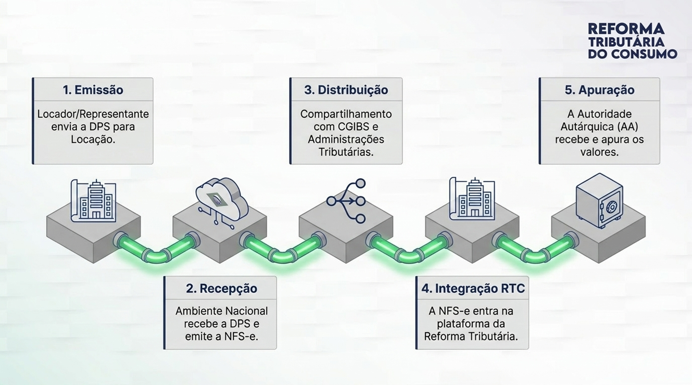
NFS-e Locação – Fluxo de Autorização

Slide 17
Locação de Imóveis – NFS-e
NBS: Tipificação do Serviço
  1.1002.10.00 – Locação de imóveis residenciais
  1.1002.20.00 – Locação de imóveis não residenciais
Nota Técnica SE/CGNFS-e nº 009

Slide 18
Locação de Imóveis – NFS-e (DPS)
Código de Municipio
gLocação:
    pCopriedade: percentual de copropriedade
    vTotOper: valor da operação
  gUnidImob: Dados relativos a unidade imobiliária
  Suporta até 99 imóveis com mesmo proprietário e mesmos atores, mesmo município e percentual de propriedade.
  cCIB: Código do Cadastro Imobiliário Brasileiro – CIB
  inscImobFisc: código fornecido pela prefeitura para a identificação da obra ou para fins de recolhimento do IPTU

Slide 19
Locação de Imóveis – NFS-e (DPS)
tpAjusteBCLocImoveis: Ajustes o valor da base de cálculo da CBS e do IBS.
    01 - Tributos inclusos no aluguel ou equivalente (Ex.: IPTU, Contribuição de melhoria) - apenas para NBS 1.1002.10.00 ou 1.1002.20.00
    02 - Emolumento incluso no aluguel ou equivalente - apenas para NBS 1.1002.10.00 ou 1.1002.20.00
    03 - Condomínio incluso no aluguel ou equivalente - apenas para NBS 1.1002.10.00 ou 1.1002.20.00
    04 - Redutor Social - apenas para a NBS 1.1002.10.00
    99 - Outras parcelas inclusas no aluguel ou equivalente

Slide 20
OBRIGADO!
Marco Duran
Cofis
18 de agosto de 2026

